Slide 1
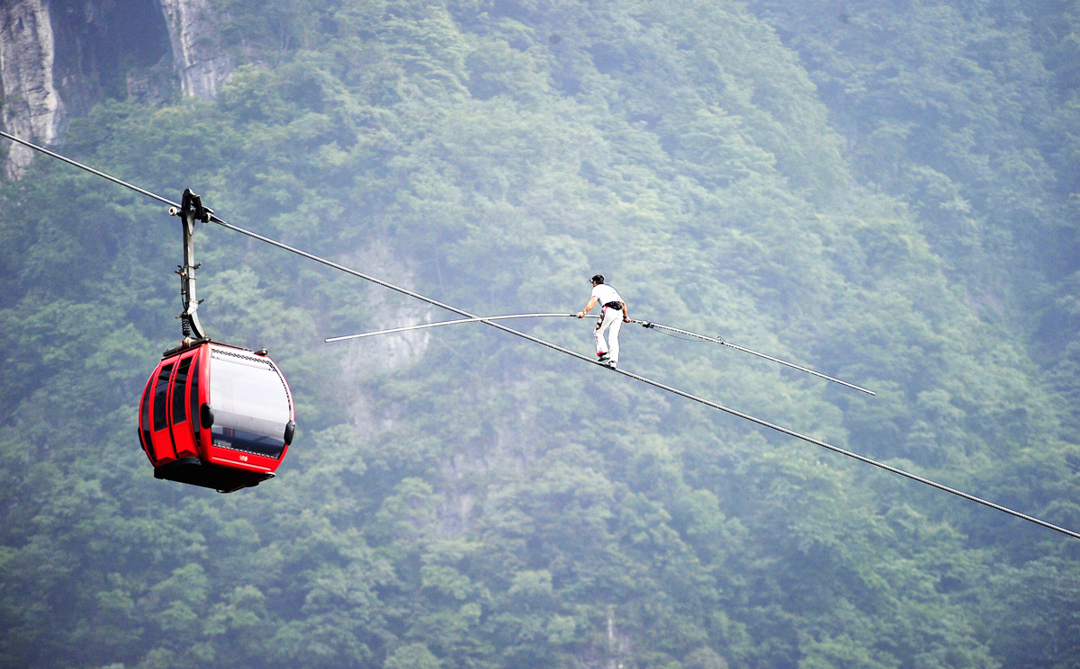

Slide 2
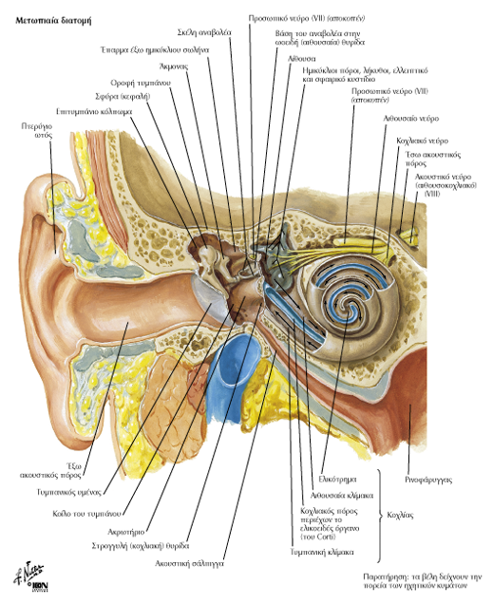
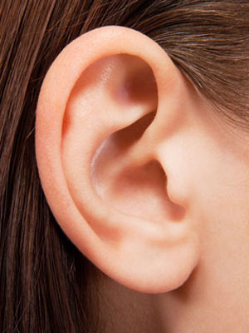
ΑΝΑΤΟΜΙΑ του ΩΤΟΣ
ΑΙΣΘΗΤΗΡΙΟ ΑΚΟΗΣ
ΑΙΣΘΗΤΗΡΙΟ ΙΣΟΡΡΟΠΙΑΣ

Slide 3
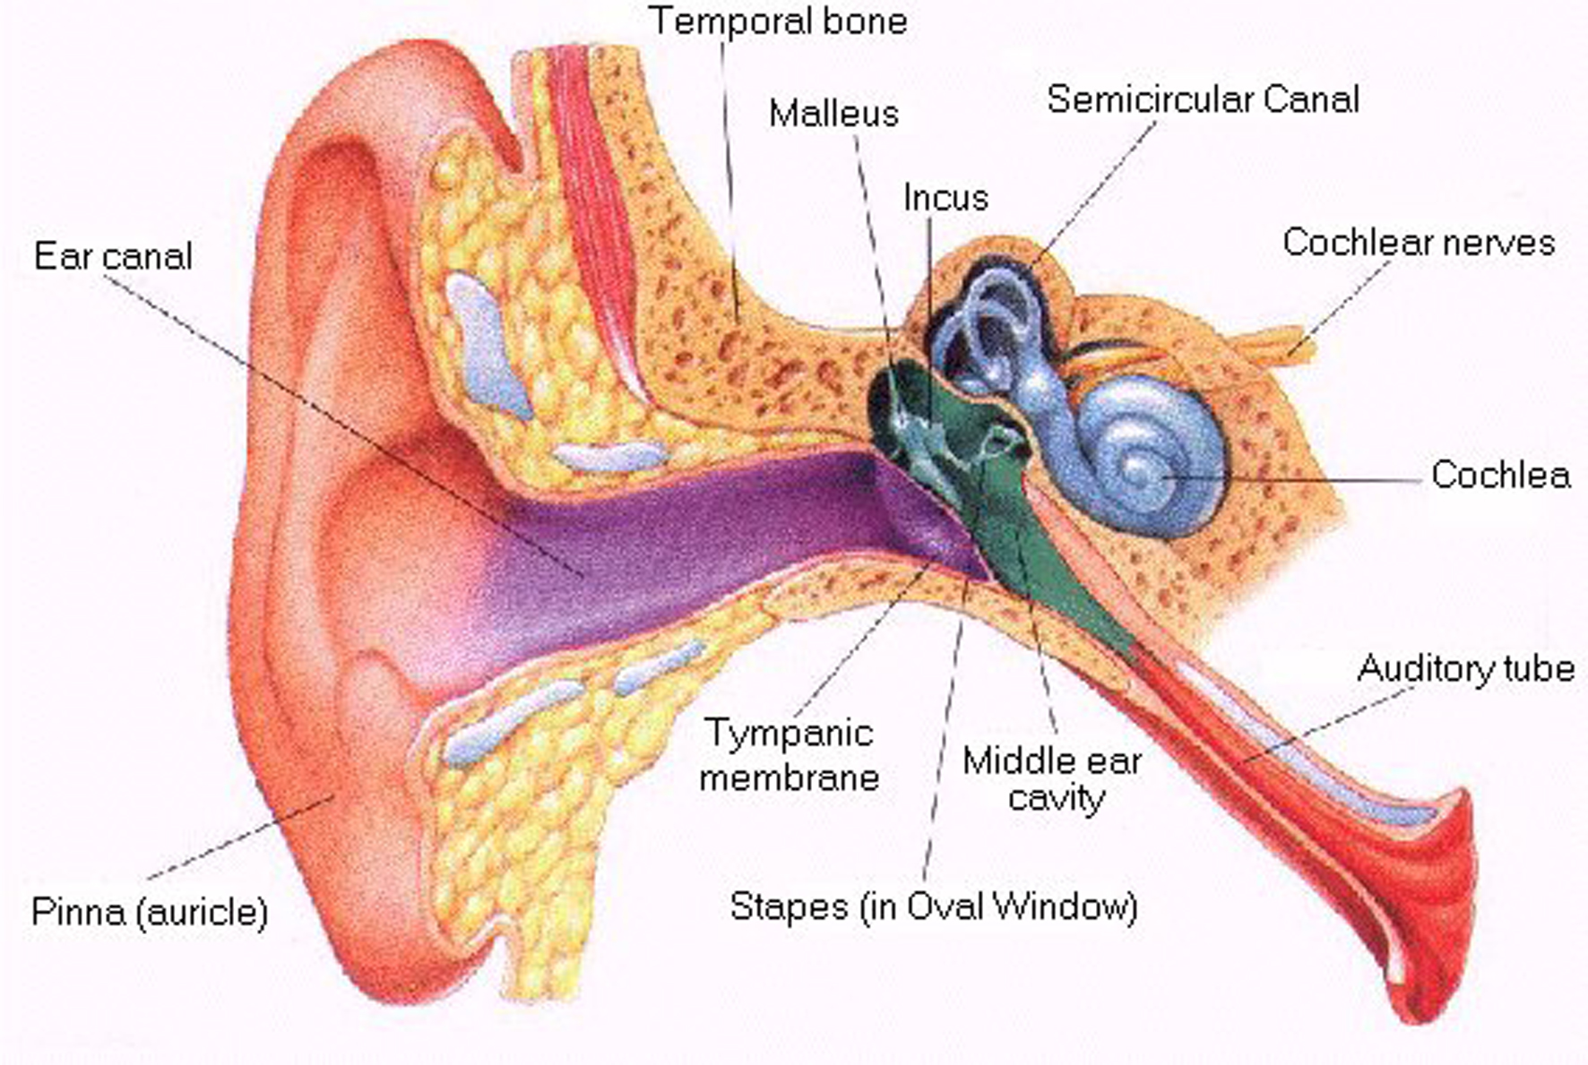
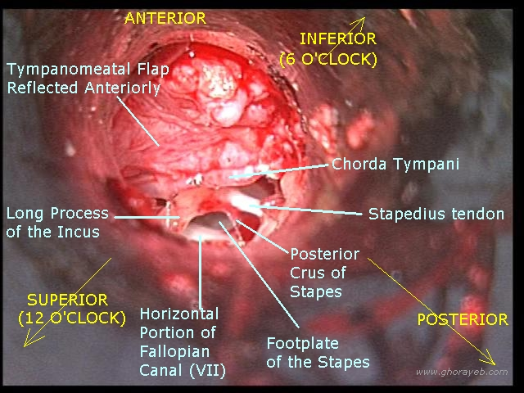
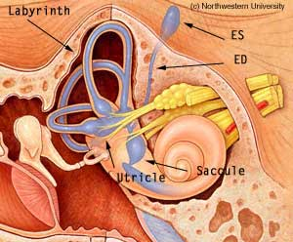

Slide 4
Έξω Ους, Μέσω Ους, Έσω Ους
Έξω Ους, Μέσω Ους: μετάδοση ηχητικών κυμάτων
Έσω Ους: Όργανο Ακοής και Ισορροπίας

Slide 6
ΕΞΩ ΟΥΣ
Το έξω ους περιλαμβάνει το πτερύγιο, το οποίο μας βοηθά να αντιληφθούμε αν ο ήχος έρχεται από μπροστά ή από πίσω. Η παρουσία μάλιστα του πτερυγίου αυξάνει κατά 5dΒ την πίεση που ασκείται στο τύμπανό μας για τους ήχους που έρχονται από μπροστά, γι’ αυτό και συνήθως κάποιος, προσπαθώντας να ακούσει καλύτερα, βάζει την παλάμη πίσω από το αυτί του.
Περιέχει τριχίδια με κατεύθυνση προς τα έξω που έχουν ως σκοπό να σχηματίσουν μια γραμμή άμυνας σε μικρά ζωύφια που θέλουν να εισχωρήσουν στο αυτί, στις ρίζες των οποίων παράγεται ελαιώδες υγρό που αναμιγνύεται με τις εκκρίσεις από τους γειτονικούς σμηγματογόνους αδένες και το αποτέλεσμα αποτελεί τη βάση του κεριού (κυψελίδα).

Slide 7
ΕΞΩ ΟΥΣ
Τα βαθύτερα δύο τριτημόρια του έξω ακουστικού πόρου έχουν ένα οστέινο τοίχωμα, το οποίο καλύπτεται από ένα λεπτό και μάλλον εύθρυπτο στρώμα, που στερείται αδένων, ενώ στο απώτερο εσωτερικό άκρο είναι ο τυμπανικός υμένας (τύμπανο), ο οποίος αποτελεί το όριο μεταξύ έξω και μέσου ωτός.

Slide 8
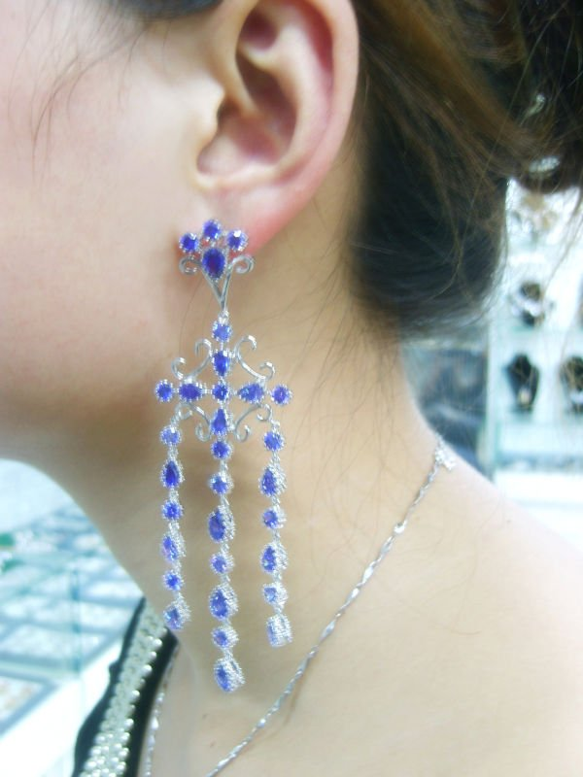

Slide 9
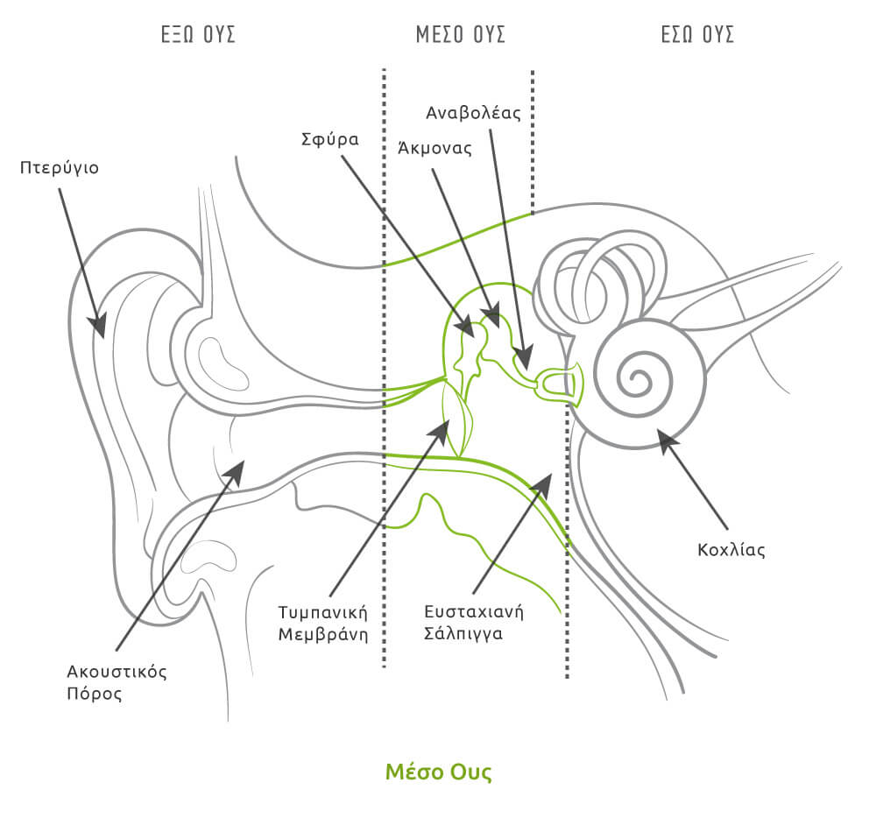
ΜΕΣΟ ΟΥΣ
Ο τυμπανικός υμένας είναι ένας κυκλικός δίσκος λεπτού δέρματος με διάμετρο 8-9mm, κωνικού σχήματος με την κορυφή προς τα μέσα. Το μέσο ους αυτό καθαυτό βρίσκεται προς το έσω του τυμπανικού υμένα και είναι ένας αεροβριθής χώρος που περιέχει τρία μικρά οστά (σφύρα, άκμονας και αναβολέας), τα οποία συνδέουν τον τυμπανικό υμένα με το έσω ους.
Η σφύρα έχει μια λαβή και μια κεφαλή και η λαβή είναι τοποθετημένη ανάμεσα στις στιβάδες του τυμπανικού υμένα. Η κεφαλή της σφύρας εφάπτεται σε ένα χώρο του μέσου ωτός που ονομάζεται επιτυμπάνιος χώρος και αρθρώνεται στο μάλλον ογκώδες σώμα του άκμονα. Από τον άκμονα ξεκινά μια αποφυάδα που στρέφεται προς το κάτω τοίχωμα του μέσου ωτός και τελικά συνδέεται με την κεφαλή του αναβολέα. Τα δύο σκέλη του αναβολέα συνδέονται στη βάση του, η οποία βρίσκεται μέσα σε μια μικρή οπή, την ωοειδή θυρίδα. Ακριβώς κάτω από την ωοειδή θυρίδα υπάρχει και μια άλλη μικρή οπή προς το έσω ους, η οποία ονομάζεται στρογγυλή θυρίδα.

Slide 10
ΜΕΣΟ ΟΥΣ
Ένας λεπτός υμένας κλείνει την οπή αυτή και όταν η βάση του αναβολέα κινείται «μέσα-έξω» ο υμένας της στρογγυλής θυρίδας κινείται «έξω-μέσα» επειδή το υγρό στο έσω ους μεταδίδει τις μεταβολές της πίεσης.
Διαμέσου του μέσου ωτός πορεύεται το προσωπικό νεύρο, το οποίο εγκαταλείπει τον εγκέφαλο και περνάει από το κρανίο ώστε να νευρώσει τους μύες της έκφρασης του προσώπου.

Slide 11
ΜΕΣΟ ΟΥΣ
Στο μέσο ους υπάρχουν και δύο μικροί μύες. Ο ένας από αυτούς βρίσκεται στο πρόσθιο τμήμα, ο τείνων το τύμπανο μυς, του οποίου η λειτουργία δεν είναι σαφής, ενδέχεται να στοχεύει απλώς να κάνει τη σίτιση και την κατάποση λιγότερο θορυβώδης.
Ο δεύτερος, ο μυς του αναβολέα, εντοπίζεται στο οπίσθιο τμήμα του μέσου ωτός και αντιδρά σε δυνατούς ήχους με σύσπαση και σύσφιξη της αλυσίδας των ακουστικών οσταρίων και πιθανώς, μειώνει τη μετάδοση παρατεταμένων και δυνητικά βλαβερών ήχων προς το έσω ους.

Slide 12
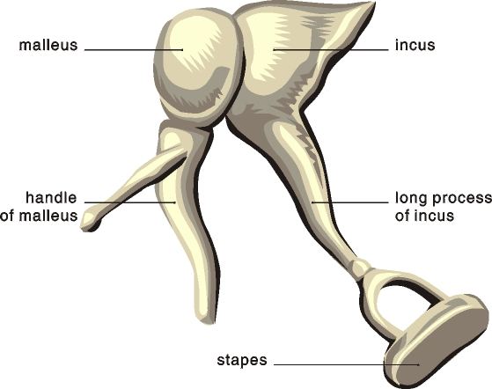
ΑΚΟΥΣΤΙΚΑ ΟΣΤΑΡΙΑ: Σφύρα (επαφή με τον τυμπανικό υμένα), Άκμονας, Αναβολέας (προσαρμόζεται στην ωοειδή θυρίδα). Λειτουργίες των ακουστικών οσταρίων: αύξηση της ισχύς και μείωση του εύρους της δόνησης που μεταδίδεται από τον τυμπανικό υμένα Λειτουργίες των μυών των οσταρίων (τείνοντα το τύμπανο μυς και μυς του αναβολέα): αποσβένουν το μεγάλο εύρος ταλάντωσης του τυμπανικού υμένα

Slide 13
ΕΣΩ ΟΥΣ
Το έσω ους είναι, ίσως, το πιο πολύπλοκο μέρος του ανθρώπινου σώματος. Κάνει δυνατή την ακοή μετατρέποντας τον ήχο σε ηλεκτρικά σήματα, τα οποία στη συνέχεια ταξιδεύουν κατά μήκος του ακουστικού νεύρου στον εγκέφαλο. Επιπλέον, το έσω ους παίζει ρόλο και στην ισορροπία μας, καθώς χάρη στο λαβύρινθο του αυτιού μπορούμε να αντιληφθούμε την επιτάχυνση του κεφαλιού σε κάθε διεύθυνση, είτε σε ευθεία γραμμή είτε σε περιστροφή ή στροφή.

Slide 14
ΕΣΩ ΟΥΣ
ο τμήμα του έσω ωτός που πραγματικά «ακούει» είναι ο κοχλίας. Ο σωλήνας αυτός είναι γεμάτος με ένα υγρό, επονομαζόμενο ως έξω λέμφος, όμοιο με αυτό που κυκλοφορεί σε ολόκληρο το σώμα και το υγρό που περιβάλλει τον εγκέφαλο. Μέσα στην έξω λέμφο βρίσκεται ο κοχλιακός πόρος, τα τριχωτά κύτταρα και σε επαφή με τη βάση αυτών είναι οι νευρικές ίνες που μεταφέρουν τις ώσεις (σήματα) προς τον εγκέφαλο.
Περίπου οι μισές από τις ακουστικές ίνες περνούν στην αντίθετη πλευρά του εγκεφαλικού στελέχους και στη συνέχεια περνούν στον μεσεγκέφαλο, για να φτάσουν τελικά οι πληροφορίες που μεταφέρουν στον φλοιό των εγκεφαλικών ημισφαιρίων, όπου γίνονται συνειδητές.

Slide 15
ΟΣΤΕΪΝΟΣ ΛΑΒΥΡΙΝΘΟΣ
Κοχλίας (κλίμακα του τυμπάνου, κλίμακα της αίθουσας, υδραγωγός του κοχλία)
Αίθουσα (στρογγυλή θυρίδα, ωοειδής θυρίδα, υδραγωγός της αίθουσας)
Ημικύκλιοι Σωλήνες (πρόσθιος, οπίσθιος, έξω)

Slide 16
ΥΜΕΝΩΔΗΣ ΛΑΒΥΡΙΝΘΟΣ
Είναι σειρά υμενωδών κυστιδίων και σωλήνων. Αποτελείται από:
α) Υμενώδη Κοχλία ή Κοχλιακό Πόρο
β) Ελλειπτικό Κυστίδιο και Σφαιρικό Κυστίδιο
γ) Υμενώδεις Ημικύκλιοι Σωλήνες
Το υγρό το οποίο βρίσκεται εντός του λέγεται ΕΣΩ ΛΕΜΦΟΣ

Slide 17
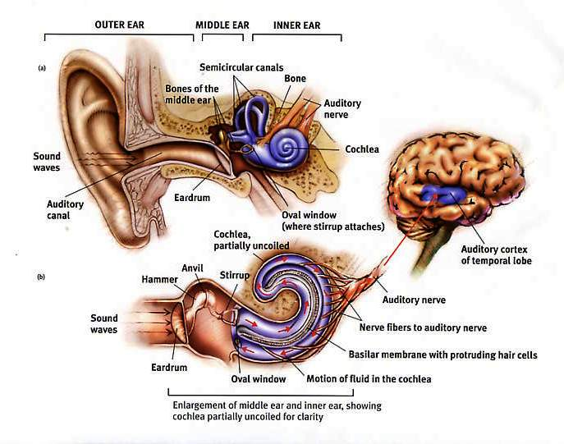
ΥΜΕΝΩΔΗΣ ΚΟΧΛΙΑΣ Ή ΚΟΧΛΙΑΚΟΣ ΠΟΡΟΣ
Βρίσκεται το όργανο του Corti το οποίο είναι το αισθητήριο όργανο της ακοής.

Slide 18
ΟΔΟΣ ΑΓΩΓΗΣ ΤΩΝ ΗΧΗΤΙΚΩΝ ΚΥΜΑΤΩΝ
πτερύγιο
έξω ακουστικός πόρος
δονήσεις τυμπανικού υμένα
μετάδοση των κινήσεων στα ακουστικά οστάρια
μετάδοση των δονήσεων στην έξω λέμφο μέσω της ωοειδούς θυρίδας
κάμψη των απολήξεων των τριχοειδών αισθητικών κυττάρων του ελικοειδούς οργάνου (Corti)
κοχλιακό νεύρο
Κροταφικός λοβός

Slide 19
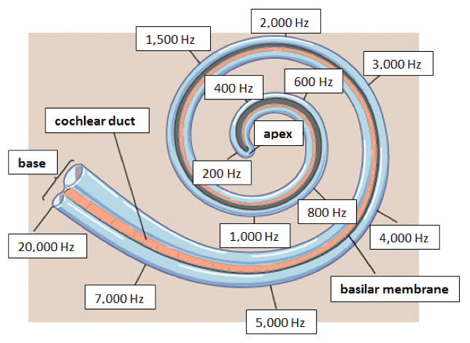
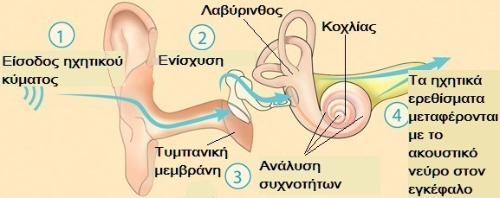
Κοχλιακός Πόρος
Έχει τριγωνικό σχήμα η οροφή του σχηματίζεται από τον αιθουσαίο υμένα και το έδαφός του από τον βασικό υμένα και την έξω μοίρα του οστέινου ελικοειδούς πετάλου. Ο αισθητικός υποδοχέας των ακουστικών διεγέρσεων είναι το Ελικοειδές Όργανο (Όργανο Corti) που εντοπίζεται στον βασικό υμένα και περιέχει τριχωτά κύτταρα τα οποία αντιδρούν στις δονήσεις της έσω λέμφου που παράγονται από τα ηχητικά κύματα
Οδός Αγωγής των Ηχητικών Κυμάτων
Ηχητικά κύματα του αέρα συλλέγονται στο πτερύγιο-περνούν στο έξω ακουστικό πόρο – γίνονται δονήσεις του τυμπανικού υμένα-κινήσεις ακουστικών οσταρίων από τις δονήσεις του τυμπανικού υμένα- δονήσεις της έξω λέμφου από τον αναβολέα στην ωοειδή θυρίδα- οι δονήσεις της έξω λέμφου προκαλούν κάμψη των τριχοειδών προσεκβολών των τριχωτών κυττάρων του ελικοειδούς οργάνου (Corti). Στα κύτταρα αυτά καταλήγουν οι νευρικές απολήξεις (περιφερικές αποφυάδες) των δίπολων πρώτων αισθητικών νευρώνων του ελικοειδούς γαγγλίου που βρίσκεται γύρω από την άτρακτο του κοχλία. Οι κεντρικές αποφυάδες αυτών των κυττάρων σχηματίζουν το κοχλιακό νεύρο (μοίρα του ακουστικού νεύρου)

Slide 20
Ωοειδή θυρίδα
Στρογγυλή θυρίδα

Slide 21
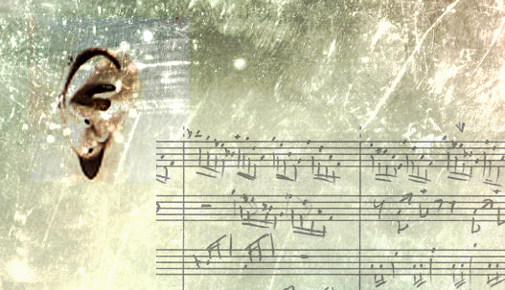
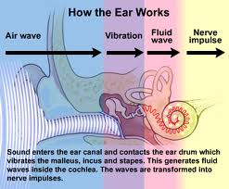

Slide 22
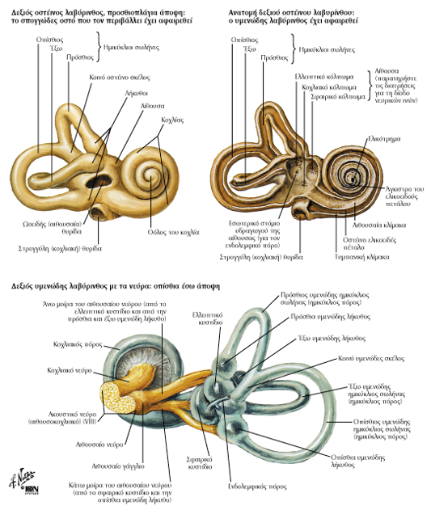
ΕΛΛΕΙΠΤΙΚΟ ΚΥΣΤΙΔΙΟ: περιέχει την Ακουστική Κηλίδα η οποία έχει επιθήλιο από τριχωτά κύτταρα που νευρώνονται από το αιθουσαίο νεύρο
ΣΦΑΙΡΙΚΟ ΚΥΣΤΙΔΙΟ: περιέχει την Ακουστική Κηλίδα η οποία έχει επιθήλιο από τριχωτά κύτταρα που νευρώνονται από το αιθουσαίο νεύρο
Οι ακουστικές κηλίδες προειδοποιούν για τη θέση της κεφαλής στο χώρο, στην επιτάχυνση και στην επιβράδυνση
Ενδολεμφικός Πόρος

Slide 23
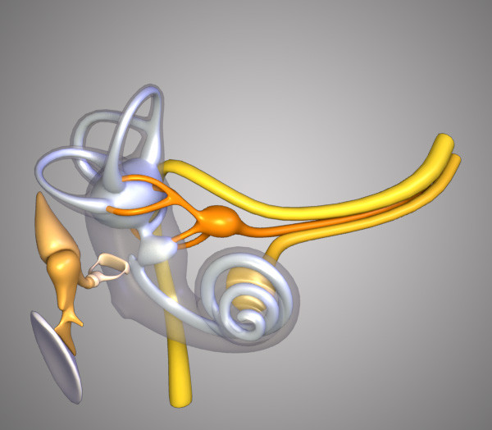
ΥΜΕΝΩΔΕΙΣ ΗΜΙΚΥΚΛΙΟΙ ΣΩΛΗΝΕΣ Στη λήκυθο κάθε ημικύκλιου σωλήνα βρίσκεται η ακουστική ακρολοφία, οι κινήσεις της έσω λέμφου μέσα στη λήκυθο του αντίστοιχου σωλήνα ενεργοποιούν τα τριχωτά κύτταρα και μεταφέρεται το ερέθισμα στο αιθουσαίο νεύρο.

Slide 24
ΕΜΒΡΥΟΛΟΓΙΚΗ ΠΡΟΕΛΕΥΣΗ ΤΟΥ ΩΤΟΣ
Πτερύγιο: μεσέγχυμα του 1^{ου} και 2^{ου} φαρυγγικού τόξου
Έξω ακουστικός πόρος: 1^{η} φαρυγγική σχισμή Κοιλότητα μέσου ωτός, ακουστική σάλπιγγα,
Μαστοειδείς κυψέλες: 1^{ος} φαρυγγικός θύλακος
Ακουστικά οστάρια: χόνδρος 1^{ου} και 2^{ου} φαρυγγικού τόξου
Κοχλίας και ημικύκλιοι σωλήνες: ωτικό πλακόδιο, ωτικό κυστίδιο

Slide 25
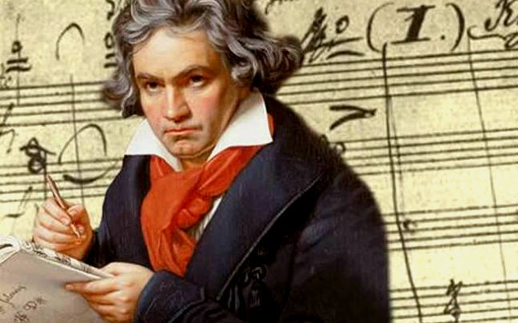
Ευχαριστώ!

